Slide 1
專案管理 Project Management
Joseph Deng
josephdeng@g2.usc.edu.tw

Slide 2
課程簡介
教科書
專案管理: 以系統手法管理專案 (第2版/2018年)，曾清枝 著，雙葉書廊，ISBN 9789579096140
參考書
A guide to the Project Management Body of Knowledge (PMBOK guide), 6th Ed, ISBN 9781628251845
敏捷專案管理基礎知識與應用實務: 邁向敏捷成功之路 (第3版)，許秀影 著，社團法人中華專案管理學會，ISBN 9789868469846
考試:
期中考30%、期末考40%、平時30%（隨堂考試、作業、課程參與）

Slide 3
何謂專案管理？
統合運用管理知識、技術、工具、方法於任何專案活動上，使專案的交付標的物能符合或超越專案利害關係人的需求與期望的一種專門技術。
何謂「專案」（Project）
為創造一個獨一無二的產品、服務、或成果而從事的一個暫時性的努力。
獨一無二（Unique）意味著專案不是用來執行例行性的工作。
暫時性（Temporary）是指專案有確定的開始日期和結束日期。
Project 大陸譯為「項目」

Slide 4
範例：什麼是專案？
專案
不是專案
捷運環狀線建設工程
包機運送武漢台商
考過 CPE 達到畢業門檻
製作畢業專題
維持捷運正常營運（Routine）
定期航班杭州飛台北（Routine）
精熟程式語言（學海無涯）
重修專案管理（未必發生）

Slide 5
PDCA
Plan 良好的規劃
Do 依計畫執行
Check 查核執行結果
Act 訂定改善對策，執行矯正措施
循環不止，持續改善

Slide 6
課程綱要
能力成熟度模型（CMM）
專案生命週期
專案技術領域
專案管理組織架構
專案管理過程
專案管理知識領域
產品開發手法
專案管理生命週期模式
專案整合管理
專案範疇管理
專案時程管理
專案成本管理
專案品質管理
專案資源管理
專案溝通管理
專案風險管理
專案採購管理
專案利害關係人管理

Slide 7
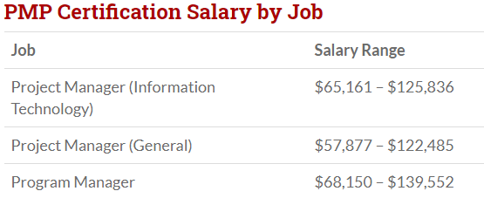
學習專案管理有何好處？
更快達成目標
建立競爭優勢
提昇工作品質
學會規劃預算與控制成本
學會在期限內完成工作
提昇領導能力
取得專業證照提昇薪水
2017年美國專案管理薪資級距
台灣擁有PMP證照者平均年薪$30,298≒NT$908,940
Notes:
https://blog.proofhub.com/6-benefits-of-taking-a-project-management-course-b25061f279da
https://blog.masterofproject.com/pmp-certification-salary/

Slide 8
專案管理學會 PMI
Project Management Institute
成立於 1969 年，美國賓州（Pennsylvania）
發展標準、研究、教育、出版、促進當地分會內的交流機會，舉辦論壇以及訓練研討會，並且頒發專案管理認證。
1996年出版專案管理知識體系(PMBOK)第一版
Project Management Body of Knowledge
頂級專案管理證照 PMP
Project Management Professional

Slide 9
重點在於「解決問題」
企業持續面臨新的問題
VUCA的環境
Volatile波動、Uncertain不確定、Complex複雜、Ambiguous模糊
解決問題→專案
必須具備專案管理的知識與手法

Slide 10
Wrap Up
專案管理是一門整合能力
以系統手法、面對問題、解決問題
整合團隊力量
透過學習和發現的過程
帶領組織不斷地創新和突破困境

